Slide 1


종합 프로젝트
Smart factory miniature with a robot arm transferring wafers
[Harman] 세미콘 아카데미 반도체 설계 과정
담당교수 : 장용선, 최병선
개발기간 : 2023.08.08 ~ 2023.09.12
[2조] 배준영, 강예림, 강은세,
고민성, 오수민, 장규원

Slide 2







CONTENTS
개요
사용 부품 및 개발환경
Design
주요 동작
결과 및 고찰

Slide 3
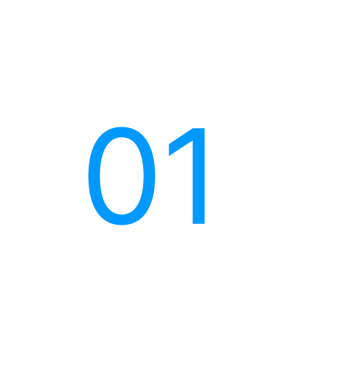




개요
목적 및 목표
목적
반도체 증착 공정에 대한 실질적인 이해를 높이고,
실제 제조 환경을 모사할 수 있는 저렴하고 효과적인 장비를 제공하고자 함
웨이퍼 로딩 및 언로딩 – 로봇 팔을 통한 정확한 웨이퍼 정렬
증착 공정 – 실제 반도체 증착 공정을 모사할 수 있는 기능 구현
온도 및 압력 조절 – 증착 공정의 특정 조건 부합
프로세스 모니터링 – 공정의 상태를 실시간으로 모니터(온도, 압력, 시간 등)
공정 평가 – 카메라를 통한 공정 결과물 평가
목표

Slide 4
개요
증착 장비
CVD
Chamber 내부에 투입한 두 가지 이상의 기체를
열이나 플라즈마를 이용하여 분해한 후
화학반응을 일으켜 증착 하고자 하는 조성의
물질을 생성하고 이를 기판에 증착 하는 공정
Thermal CVD
박막을 형성하기 위해서 투입하는 기체를
열을 이용한 화학적 분해를 한 뒤,
원하는 물질을 기판 위에 Deposition 시킴
가스 주입과 원하는 물질 형성
2 SiH4 + O2 -> SiO2 + 2 H2O
진공 이유
- 유기 물질 제거
- 화학 반응을 더욱 정교하게 조절
진공 펌프를 이용해
Chamber 안에
진공 형성
가스 주입
가스 열 분해
박막 Deposition

Slide 5
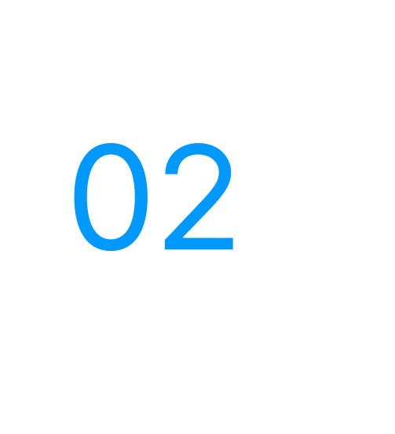
사용 부품 및 개발환경
BOMs
No. | Items | Q’ty | No. | Items | Q’ty
1 | 로봇 팔(SNAM 2800) | 1ea | 13 | 모터 드라이버 모듈 | 1ea
2 | RaspberryPi 4B 8GB | 1ea | 14 | LED | 6ea
3 | USB Cable | 2ea | 15 | 서보모터 | 2ea
4 | Basys 3 | 1ea | 16 | DC 모터 | 1ea
5 | 가열 모듈 | 1ea | 17 | 바퀴 | 4ea
6 | 물 분사 모듈 | 1ea | 18 | USB 카메라 | 1ea
7 | 아크릴 판 | 10ea | 19 | 리니어 액츄에이터 | 1ea
8 | 온,습도 센서 | 1ea | 20 | SD 메모리 | 1ea
9 | 건전지 AA | 8ea | 21 | 경첩 | 1ea
10 | 건전지 소켓 4구 | 2ea | 22 | Bread Board | 1ea
11 | 진공 챔버 | 1ea | 23 | 톱니 | 2ea
12 | 초음파 센서 | 1ea | 24 | 보조 배터리 | 1ea

Slide 6
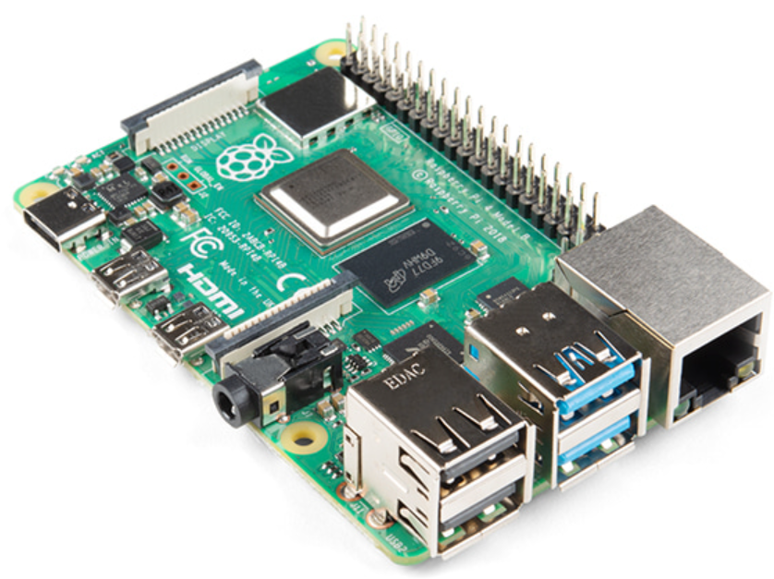
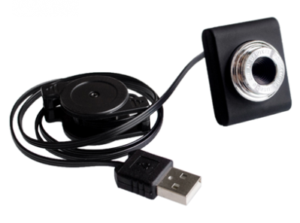
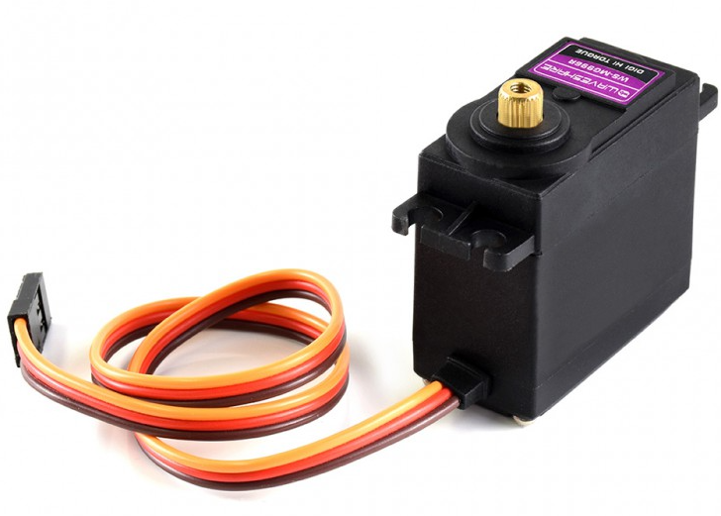
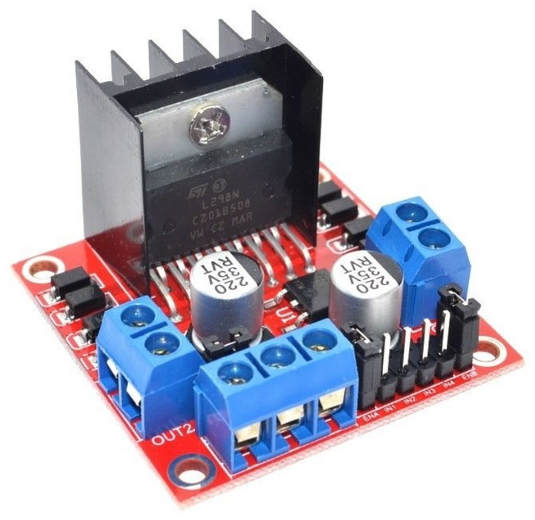
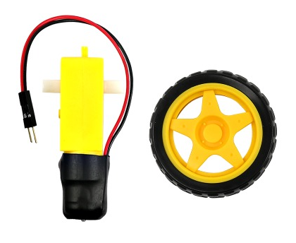
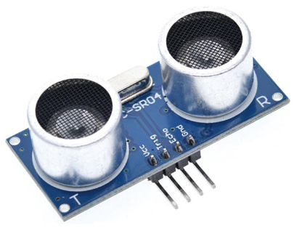
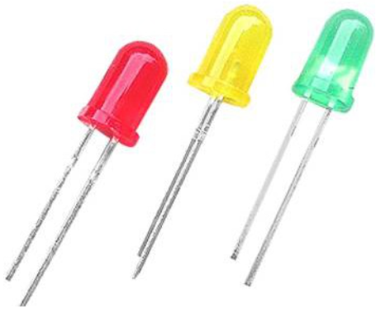
사용 부품 및 개발환경
사용 부품 (Chamber 1)
RaspberryPi 4B
PC 통신
2. USB 카메라
웨이퍼 검사
3. Servo Motor
문 개폐
4. DC 모터
Chamber1 이동
5. 초음파 센서
DC 모터 제어
6. LED
웨이퍼 검사 결과 표시

Slide 7
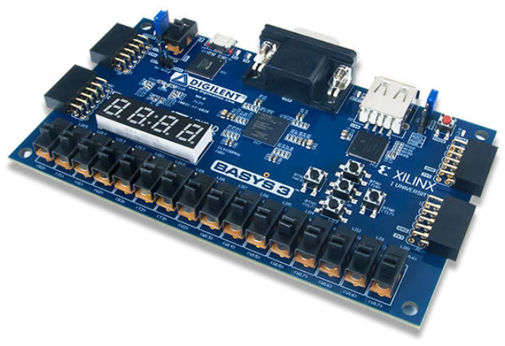
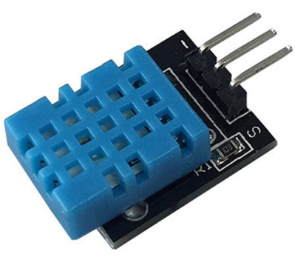
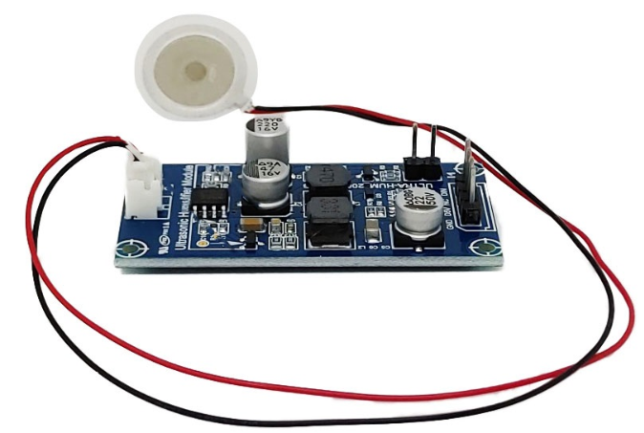
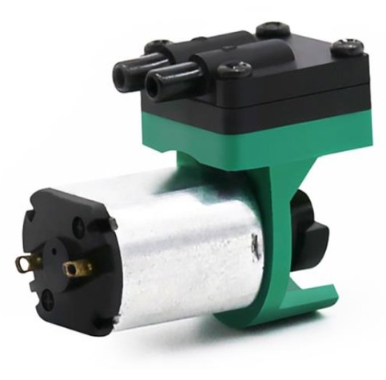
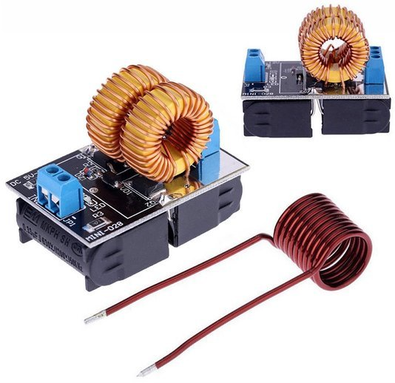
사용 부품 및 개발환경
사용 부품 (Chamber 2)
1. Basys 3
시스템 제어
2. 온/습도 센서
공정 환경 측정
3. Servo Motor
문 개폐
4. 가열 모듈
공정 목표 온도 설정
5. 분사 모듈
증착 가스 주입
6. 진공 펌프
공정 목표 기압 설정

Slide 8
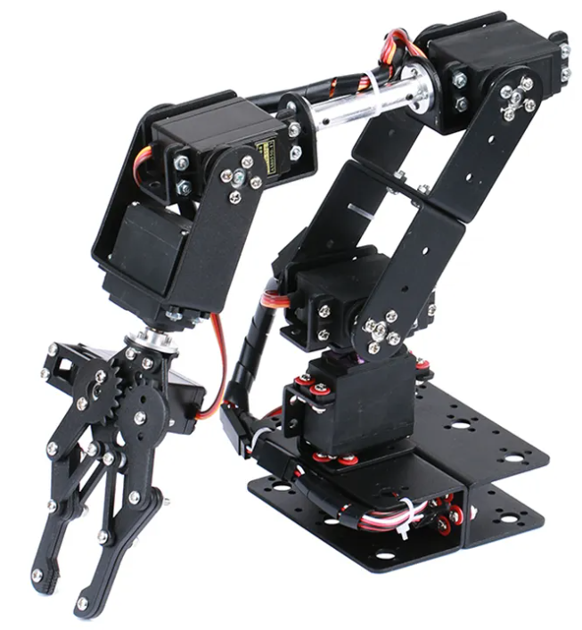
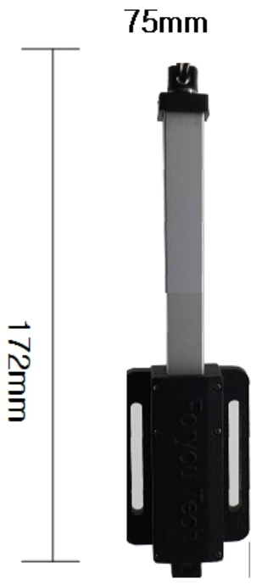
사용 부품 및 개발환경
사용 부품 (Robot Arm)
1. Robot Arm
웨이퍼 이동
2. 리니어 액츄에이터
웨이퍼 이동

Slide 9







사용 부품 및 개발환경
개발환경
운영체제
개발도구
개발언어
Raspbian
VIVADO
VITIS
Python
C
Verilog

Slide 10
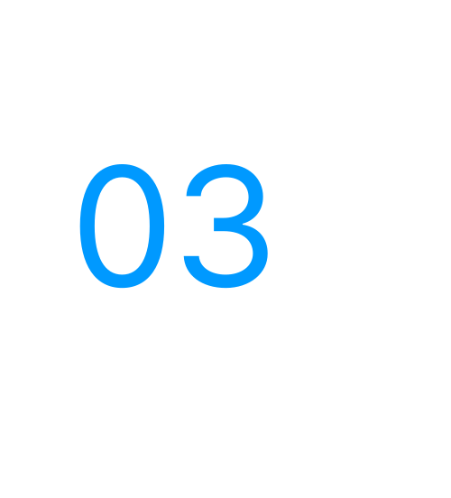
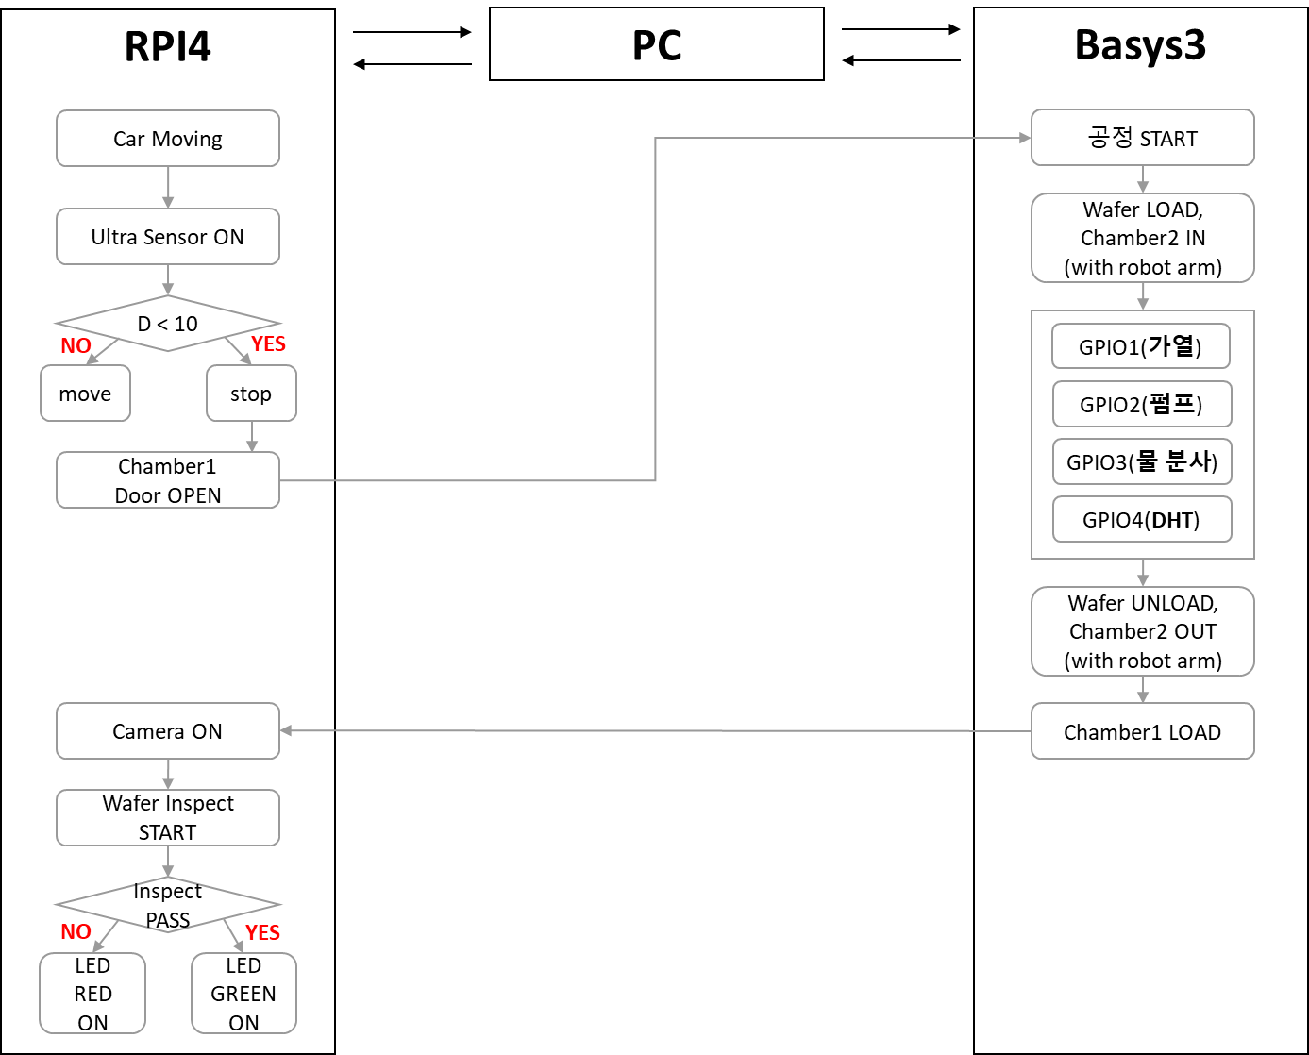
Design
Flow Chart

Slide 11
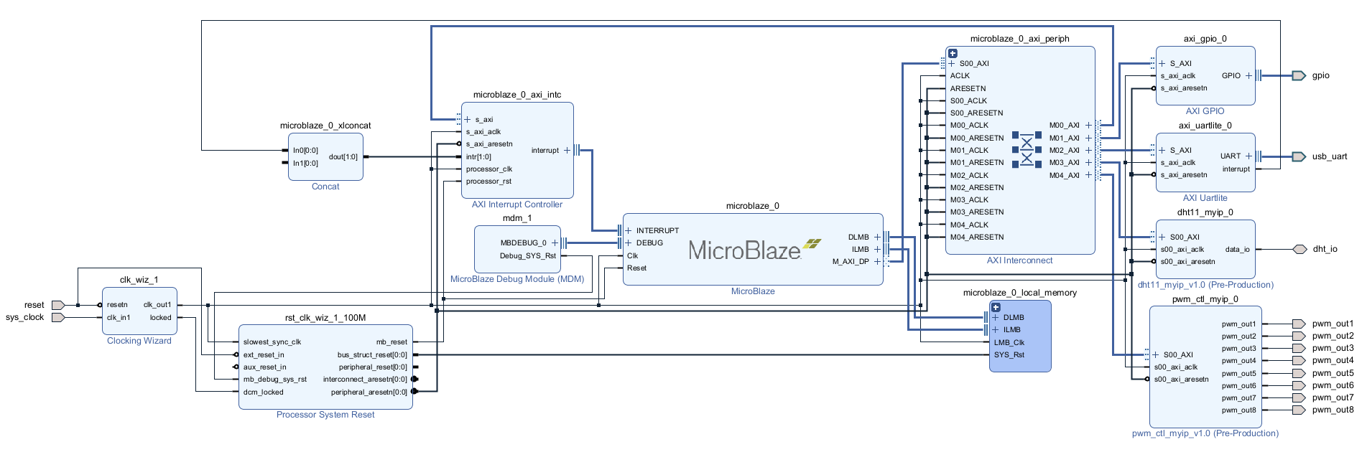
Design
Block Diagram

Slide 12
Design
CONSOLE
UART
AXI
I/F
BUS
MICRO
BLAZE
DUTY_TIME
ON/OFF
DATA
SENSOR
DHT11.v
ENABLE
HUMANITY
TEMPERATURE
SERVO
PWM.v
PWM
DUTY_TIME
MODULE
GPIO
ON/OFF

Slide 13
Design
PWM
CONSOLE
UART
AXI I/F
BUS
MICRO
BLAZE
DUTY_TIME
SERVO
PWM.v
PWM

Slide 14
Design
DHT11
DATA
SENSOR
DHT11.v
AXI I/F
BUS
MICRO
BLAZE
ENABLE
HUMANITY
TEMPERATURE
CONSOLE
UART

Slide 15
Design
GPIO
CONSOLE
UART
AXI I/F
BUS
MICRO
BLAZE
ON/OFF
MODULE
GPIO
ON/OFF

Slide 16
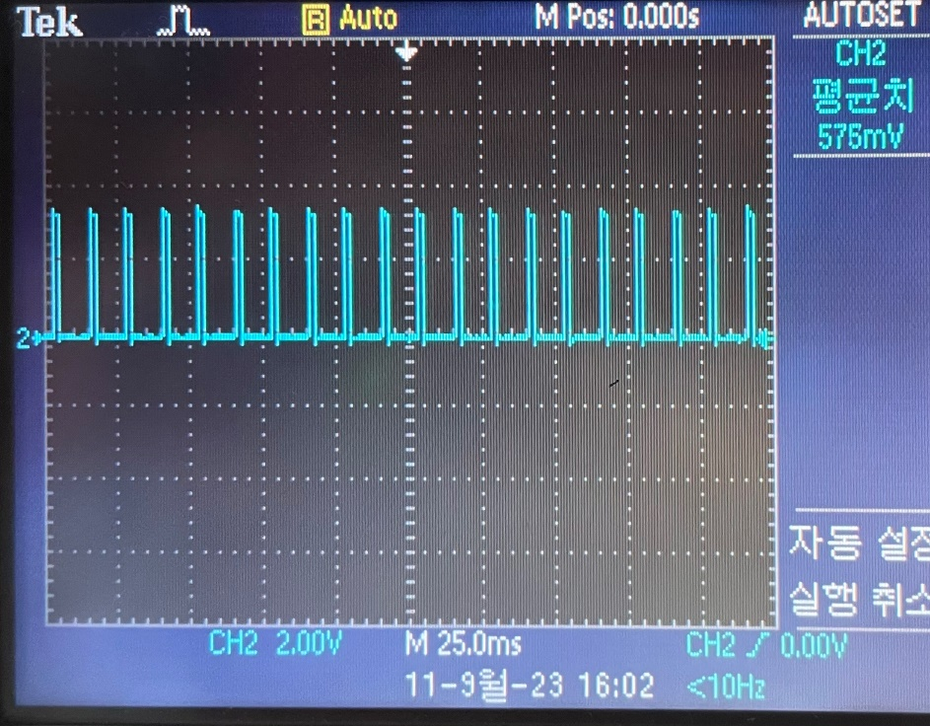
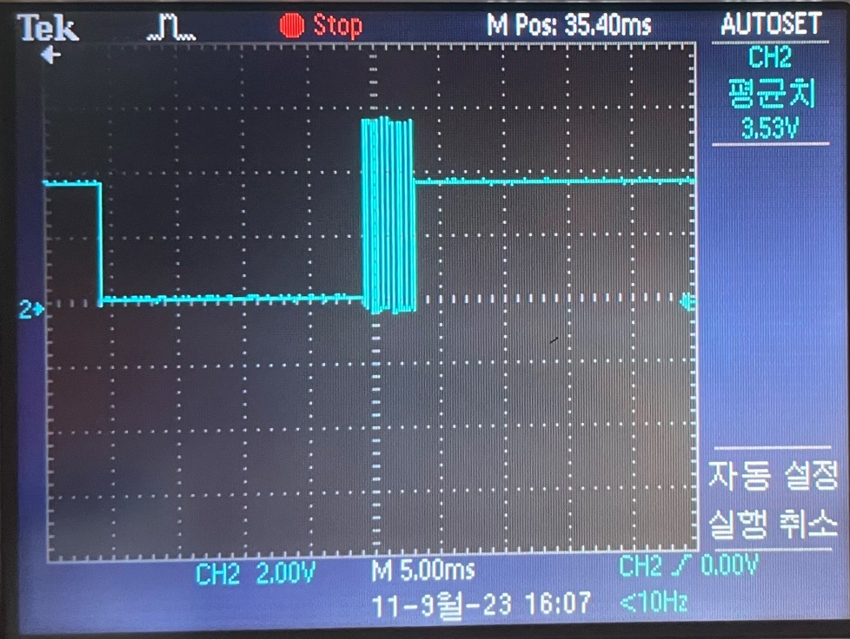
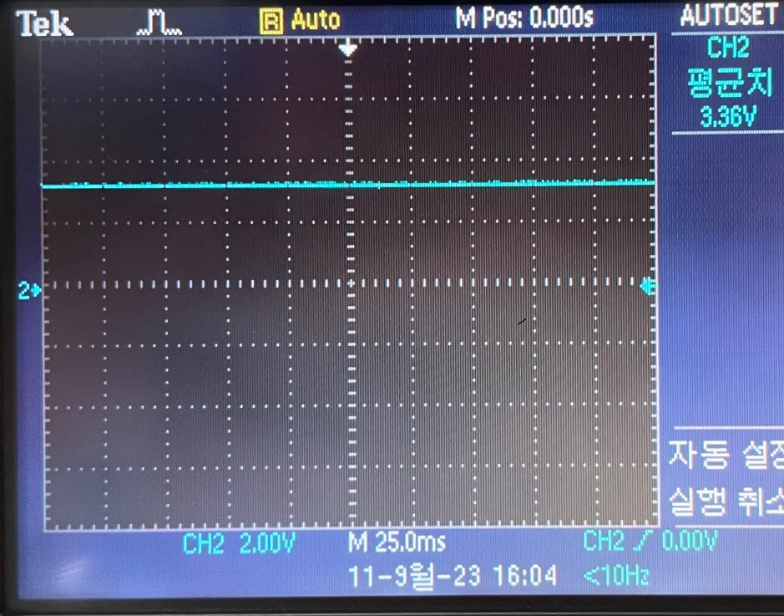
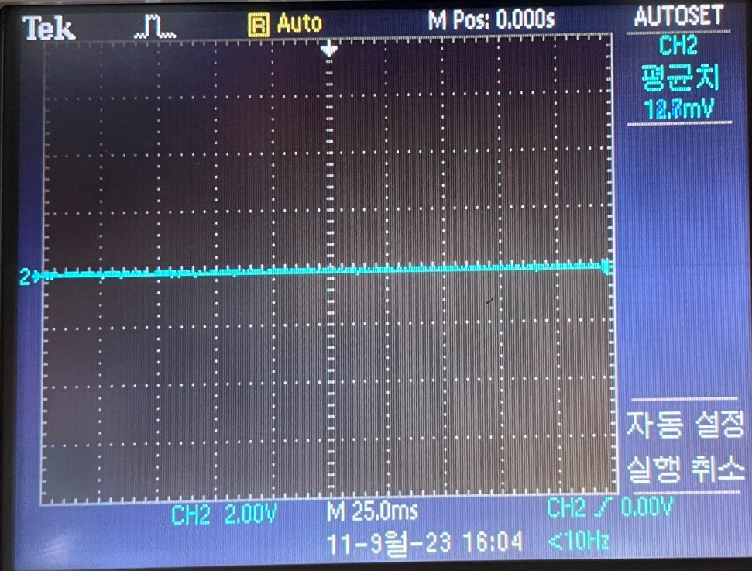
Design
파형 실측 결과
PWM
DHT11
GPIO ON
GPIO OFF

Slide 17
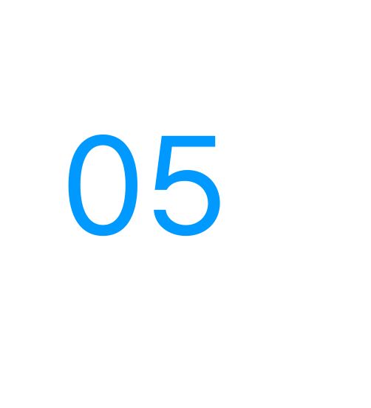
결과 및 고찰
고찰
PWM
PWM1이 count[49:0] 값을 받지 않고 count[49:1] 값을 받는 현상 발생
count[49:0]의 하위 1비트가 누락됨
1. 하드웨어 연결: PWM1과 count[49:0] 사이의 연결 문제.
2. 설정 오류: PWM1 레지스터 설정이 올바르게 되지 않음.
3. 타이밍 문제: 카운터 값이 업데이트되기 전에 PWM1이 읽히는 문제
몰루
1. 하드웨어 검사: 연결 및 전선 상태 확인하여 물리적인 문제 해결.
2. 레지스터 설정 확인: PWM1과 관련된 레지스터 설정을 다시 확인 및 수정.
3. 타이밍 조정: PWM1 읽기 시점을 카운터 값이 업데이트 된 후로 조정.

Slide 18
결과 및 고찰
고찰
OpenCV
코드를 하나의 main 함수에 집어넣으면 직렬 처리로 인해 처리 시간이 길어짐
OpenCV 나오지 않음
이미지 처리를 병렬로 실행하여 처리 시간 단축 필요
thread 사용
OpenCV를 사용할 때, 병렬 처리를 통해 효율적으로 이미지 처리 가능

Slide 19
결과 및 고찰
고찰
Robot Arm
특정 DUTY에서 오작동 발생
DUTY가 설정 값 이상이 발생할 때 초기화 되어버림?
1. 하드웨어: 로봇 팔의 하드웨어 구성에 문제
2. 제어 시스템: 제어 시스템의 설정이나 알고리즘에 문제
3. 환경 요인: 주변 환경 변화로 인한 영향
해결 후 효과: 오작동 현상이 해결되고 로봇 팔이 안정적으로 동작
비용 및 시간 절감: 정확한 원인 분석을 통해 비용과 시간을 절감

Slide 20
THANK YOU
FOR WATCHING!
[Harman] 세미콘 아카데미 반도체 설계 과정
담당교수 : 장용선, 최병선
개발기간 : 2023.08.08 ~ 2023.09.12
[2조] 배준영, 강예림, 강은세,
고민성, 오수민, 장규원

Slide 21
결과 및 고찰
결과

Slide 22
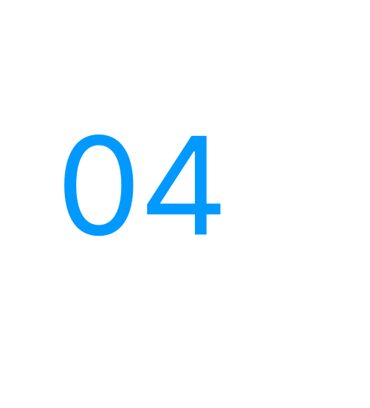
주요 동작
Wafer 이송 장치

Slide 23
주요 동작
프로세스 모니터링

Slide 24
주요 동작
FOUP

Slide 25
결과 및 고찰
고찰
온습도 센서
코몰루
threa몰루

Slide 26
결과 및 고찰
고찰

Slide 27
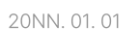
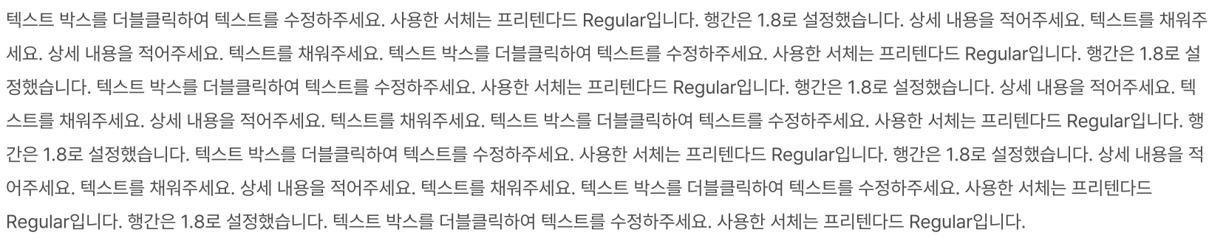



Slide 29




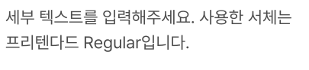


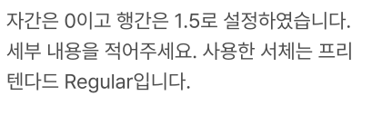

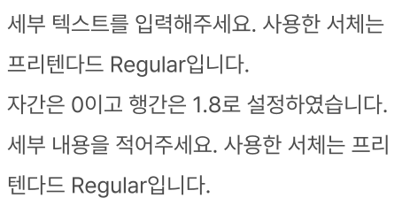

Slide 30






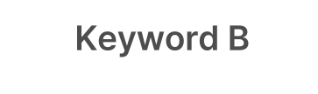




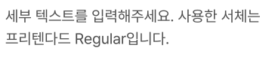




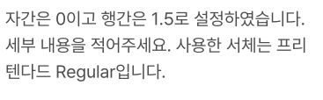



Slide 34
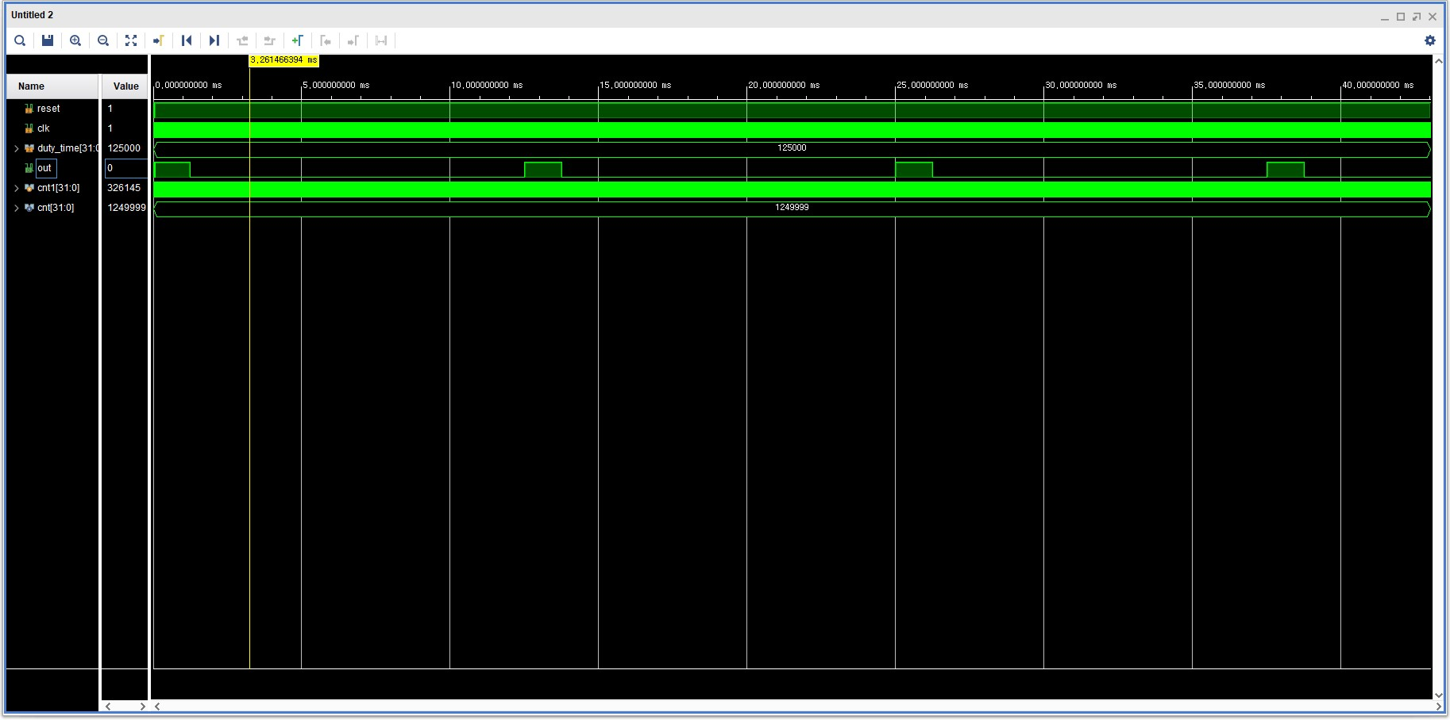
Design
`timescale 1ns / 1ps
module mcu_pwm_new # (cnt=1_249_999) (
reset,
clk, // 100 Mhz
duty_time, // 0 ~ 100
out
);
input reset, clk;
input [31:0] duty_time;
output reg out;
reg [31:0] cnt1;
always @ (posedge clk or negedge reset) begin
if(!reset) begin
cnt1 <= 0;
end else if (cnt1<cnt) begin
cnt1 <= cnt1+1;
end else begin
cnt1 <=0;
end
end
always @ (posedge clk, negedge reset) begin
if(!reset) begin
out <= 0;
end else if (cnt1<duty_time) begin
out <= 1;
end else if (cnt1<cnt) begin
out <= 0;
end
end
endmodule
PWM

Slide 35
Design
CONSOLE
UART
AXI
I/F
BUS
MICRO
BLAZE
DUTY_TIME
ON/OFF
DATA
SENSOR
DHT11.v
ENABLE
HUMANITY
TEMPERATURE
SERVO
PWM.v
PWM
DUTY_TIME
MODULE
GPIO
ON/OFF

Slide 36
RPI4
PC
Basys3
Car Moving
공정 START
Ultra Sensor ON
Wafer LOAD,
Chamber2 IN
(with robot arm)
D < 10
NO
YES
GPIO1(가열)
move
stop
GPIO2(펌프)
Chamber1
Door OPEN
GPIO3(물 분사)
GPIO4(DHT)
Wafer UNLOAD,
Chamber2 OUT
(with robot arm)
Camera ON
Chamber1 LOAD
Wafer Inspect START
Inspect PASS
NO
YES
LED RED ON
LED GREEN ON

